Slide 1
BÀI 4: HOẠT ĐỘNG THỰC HÀNH VÀ TRẢI NGHIỆM
CHƯƠNG II
MÔN TOÁN 7
SÁCH CHÂN TRỜI SÁNG TẠO
NGƯỜI SOẠN: NGUYỄN THỊ THU HẰNG

Slide 2
BÀI 4: HOẠT ĐỘNG THỰC HÀNH VÀ TRẢI NGHIỆM
TÍNH CHỈ SỐ ĐÁNH GIÁ THỂ TRẠNG BMI (BODY MASS INDEX)

Slide 3
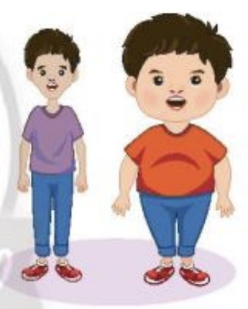
MỞ ĐẦU
Em hãy cho biết thể trạng của hai bạn

Slide 4
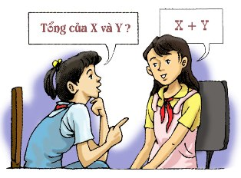
Vậy thể trạng (gầy, bình thường, thừa cân) của một người được tính như thế nào?
!

Slide 5
Để đánh giá thể trạng (gầy, bình thường, thừa cân) của một người, ta thường dùng chỉ số BMI.
Chỉ số BMI được tính như sau:
BMI =
trong đó m là khối lượng cơ thể tính theo kilôgam, h là chiều cao tính them mét. ( Chỉ số này được làm tròn đến hàng phần mười).
$$\frac{m}{h^{2}}$$

Slide 6
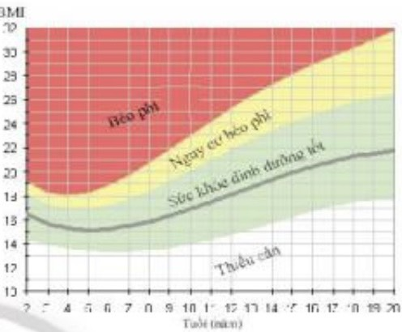
Đối với học sinh 12 tuổi, chỉ số này cho đánh giá sau:
BMI < 15 Gầy
$≤$
15 BMI < 22 Bình thường
$$≤$$
22 BMI < 25 Có nguy cơ béo phì
$$≤$$
25 BMI Béo phì

Slide 7
Bạn Cúc có cân nặng 50kg và chiều cao 1,52 m thì chỉ số BMI của bạn là bao nhiêu?
Bạn Cúc có cân nặng như thế nào?
Áp dụng công thức, ta có:
!
$\frac{m}{h^{2}}=\frac{50}{{(1,52)}^{2}}$ = 21, 641 … 21, 6
$$≈$$
Vậy bạn Cúc có cân nặng bình thường

Slide 8
TRẢI NGHIỆM
Chia lớp thành 4 nhóm, mỗi nhóm có 1 nhóm trưởng và 1 thư kí.
- Nhóm trưởng phân công các bạn cân, đo chiều cao, dùng máy tính cầm tay để tính chỉ số BMI của từng bạn trong nhóm.
Thư kí lập bảng thống kê số bạn theo 4 mức độ gầy, bình thường, có nguy cơ béo phì, béo phì.
Chuẩn bị cho các bạn lời khuyên về chế độ ăn uống và luyện tập thể dục thể thao.
Các nhóm báo cáo trước lớp.
Vận dụng kiến thức về số thập phân và làm tròn số để tính chỉ số BMI.
Cho biết thể trạng của mỗi bạn trong lớp và đưa ra lời khuyên phù hợp.

Slide 9
Nhóm 1
Tên học sinh | Cân nặng | Chiều cao | Chỉ số BMI | Thể trạng

Slide 10
Nhóm 2
Tên học sinh | Cân nặng | Chiều cao | Chỉ số BMI | Thể trạng

Slide 11
Nhóm 3
Tên học sinh | Cân nặng | Chiều cao | Chỉ số BMI | Thể trạng

Slide 12
Nhóm 4
Tên học sinh | Cân nặng | Chiều cao | Chỉ số BMI | Thể trạng

Slide 13
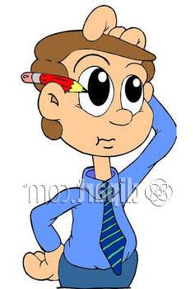
VỀ ĐÍCH
Bạn An có cân nặng là 65 kg và chiều cao của bạn là 165 cm. Hỏi thể trạng của bạn ở loại nào?
A. Gầy
B. Bình Thường
C. Có nguy cơ béo phì
D. Béo phì

Slide 14
CÓ THỂ EM CHƯA BIẾT
THẾ NÀO LÀ MỘT BODY CHUẨN?
1. Thế nào là một body chuẩn?
Một người có thân hình chuẩn là người có sự cân đối giữa chỉ số chiều cao và cân nặng. Bạn hãy kiểm tra chỉ số BMI (công thức tính chỉ số khối cơ thể) và cùng đối chiếu xem vóc dáng của bạn đã đạt chuẩn hay chưa, cần thay đổi như thế nào cho hợp lý nhé.
BMI = Cân nặng (kg)/[chiều cao x chiều cao (mét)]
Chỉ số BMI nằm trong khoảng 18.5 - 23 được coi là thân hình cân đối. Nếu chỉ số này nằm trong khoảng 25 - 30, khi đó bạn đang thừa cân và cần giảm mỡ thừa. Công thức này được áp dụng cho người trưởng thành.
Ngoài ra còn có công thức tính chỉ số cân nặng lý tưởng = [(chiều cao – 100)] x 0,9. Kết quả nằm trong khoảng 18.5 – 23 được coi là lý tưởng.

Slide 15
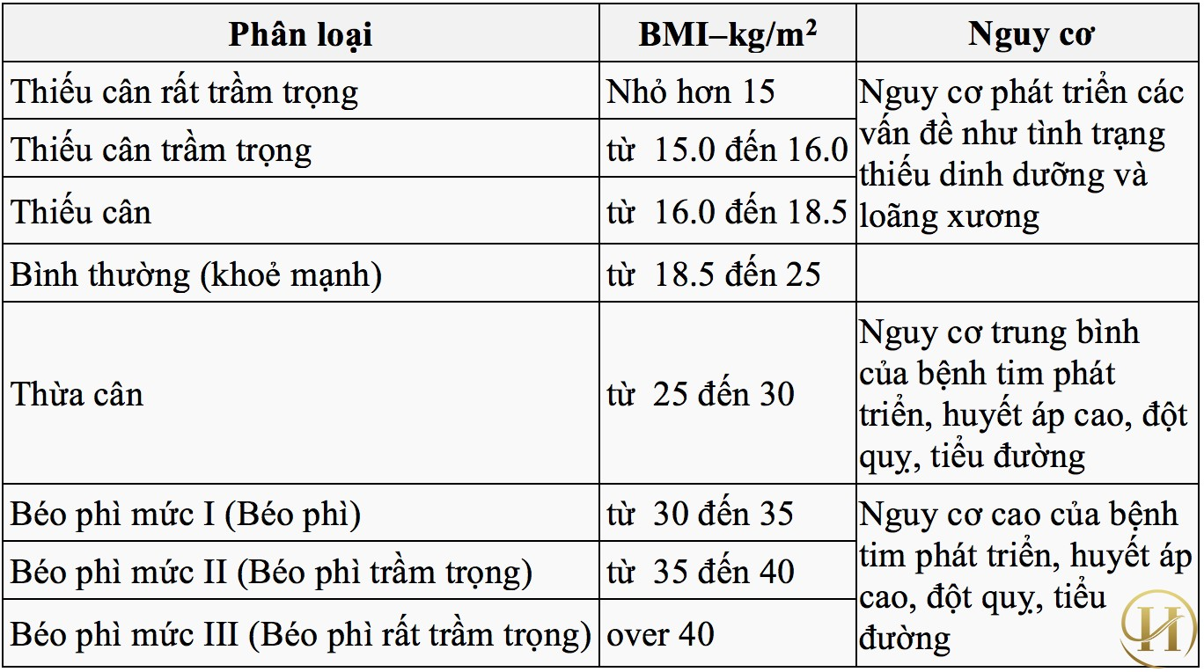

Slide 16
2. Người sở hữu thân hình chuẩn sẽ có những lợi thế gì?
- Sức khỏe tốt: Tỉ lệ 3 vòng cân đối chưa hẳn là người có sức khỏe tốt 100%. Tuy nhiên hình thể chính là thước đo phản ánh chân thực nhất về sức khỏe của mỗi người.
Khi cơ thể thừa cân, béo phì, bạn rất có nguy cơ mắc một số căn bệnh nguy hiểm như tim mạch, huyết áp, tiểu đường...
Ngoài ra nếu cân nặng không tương xứng với chiều cao, chứng tỏ bạn đang thiếu một số vitamin cần thiết, dễ mắc các bệnh như còi xương, thiếu máu...
Dễ dàng chọn trang phục phù hợp: Hầu hết các mẫu thời trang đều được thiết kế dựa trên số đo tiêu chuẩn của một nhóm người, dựa theo chỉ số BMI. Chính vì thế, nếu bạn sở hữu một tỉ lệ body thân hình lý tưởng, bạn sẽ dễ dàng lựa chọn được những bộ trang phụ phù hợp với mình hơn.

Slide 17
- Giúp bạn tự tin hơn: Đây là điều vô cùng hiển nhiên, khi bạn sở hữu một vóc dang đẹp, chắc chắn bạn sẽ tự tin hơn trong việc thể hiện bản thân.
- Giúp bạn thành công hơn: Nhiều công việc có mức thu nhập cao thường đi kèm với những tiêu chuẩn về hình thể như chiều cao, cân nặng... Theo một số nghiên cứu cho thấy, tỉ lệ những người có hình thể đẹp cao hơn nhiều lần so với những người khác.
- Đường tình duyên mở rộng: Người ta có câu "nam giới yêu bằng tai, phụ nữ yêu bằng mắt", câu này được dùng để nói đến tâm lý khi yêu của nam và nữ. Tuy nhiên, đối với cả nam và nữ nói chung thì ấn tượng ban đầu luôn là vẻ đẹp về ngoại hình. Chính vì thế khi bạn có ngoại hình đẹp rất dễ gây thiện cảm đối với người khác giới.
3. Bí kíp để có thân hình chuẩn.
Để sở hữu một cơ thể khỏe mạnh, vóc dáng hoàn hảo thì bạn cần có một chế độ ăn uống khoa học, đủ chất, thường xuyên luyện tập thể dục thể thao cùng một lối sống lành mạnh.

Slide 18
HƯỚNG DẪN VỀ NHÀ
- Vận dụng kiến thức của bài học hôm nay, em hãy tính chỉ số BMI của các thàng viên trong gia đình mình và cho họ những lời khuyên bổ ích
- Ôn tập kiến thức chương 3 và hoàn thiện bài tập 1,2, 3 SGK trang 45

